Slide 1
Урок русского языка
в 3 классе
Учитель: Овчинникова Ольга Валерьевна

Slide 2
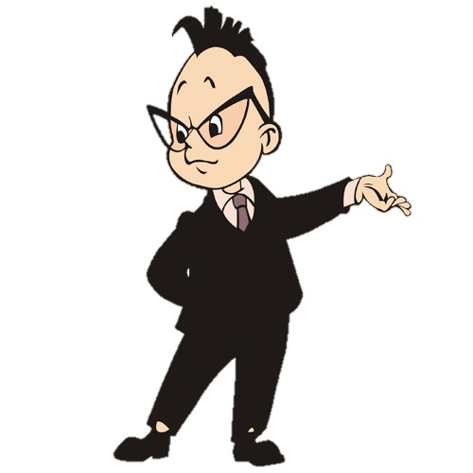
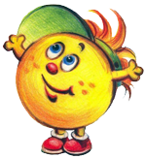

Slide 3
Понять, что я не знаю
и самому найти
способ узнать.

Slide 4
Зелёный, изумрудный, малахитовый, фисташковый, хаки.
Зеленый

Slide 5
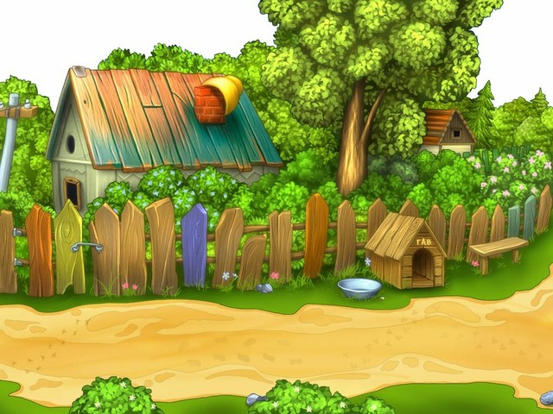
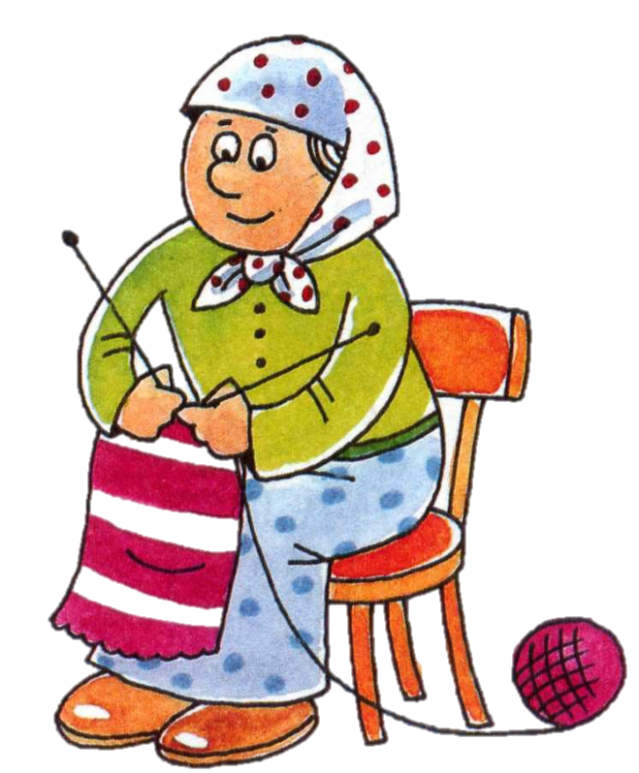

Slide 6
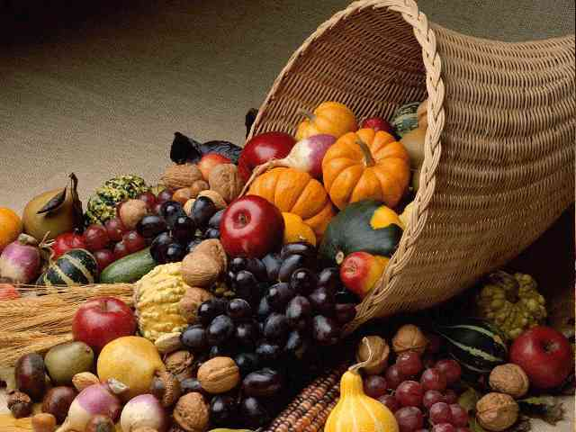
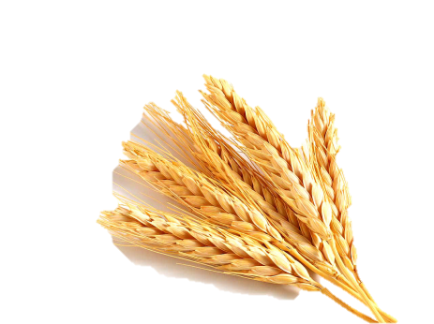
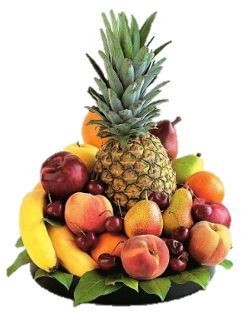
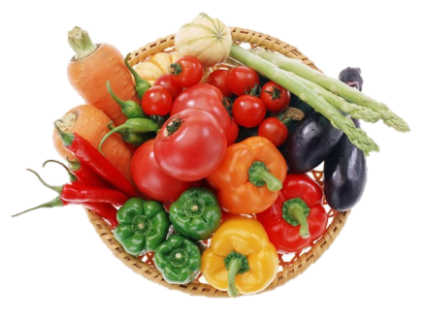
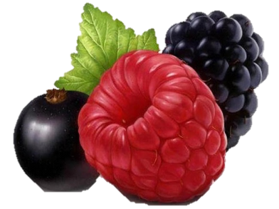
урожай
п л о д ы
злаки
фрукты
овощи
ягоды

Slide 7
Тема урока:
Лексическое
и общее значение
слов

Slide 8
Урожай

Slide 9
урожай
п л о д ы
злаки
фрукты
овощи
ягоды

Slide 10
Урожай, злаки, плоды
Часть речи -
Имя существительное
Обозначает -
Предмет
Отвечает на вопросы -
Что?

Slide 11
Части речи – это общее значение всех слов?
?

Slide 12
Наша цель:
Узнать является ли
имя существительное и
другие части речи общим
значением для всех слов

Slide 13
Часть речи | Значение (обозначает) | Отвечает на вопросы | Пример
Имя существительное
Имя прилагательное
Глагол

Slide 14
Часть речи | Значение (обозначает) | Отвечает на вопросы | Пример
Имя существительное | предмет | Кто? Что? | Яблоко
Имя прилагательное | признак предмета | Какой? Какая? Какое? | зеленое
Глагол | действие предмета | Что делает? | зреет

Slide 15
Знаю
4
3
2
1

Slide 16
Вы можете использовать
данное оформление
для создания своих презентаций,
но в своей презентации вы должны указать
источник шаблона:
Фокина Лидия Петровна
учитель начальных классов
МКОУ «СОШ ст. Евсино»
Искитимского района
Новосибирской области
Вы можете использовать
данное оформление
для создания своих презентаций,
но в своей презентации вы должны указать
источник шаблона:
Фокина Лидия Петровна
учитель начальных классов
МКОУ «СОШ ст. Евсино»
Искитимского района
Новосибирской области
Сайт: http://pedsovet.su/
Сайт: http://pedsovet.su/

